Slide 2
Bu sunum İşleyen Zeka’nın katkılarıyla hazırlanmıştır.
İşleyen Zeka örnek içeriklerine aşağıdaki linkten ulaşabilirsiniz:
https://www.egetolgayaltinay.com/contents/1/5

Slide 3
What is the difference between inventor and discoverer?

Slide 4
Inventors produces something new.
(Mucitler yeni şeyler üretirler.)

Slide 5
Discoverers finds out
something that already exists.
(Kaşifler çoktan varolan şeyleri ortaya çıkarırlar.)

Slide 6
Inventions
& Discoveries
(İcatlar ve Keşifler)

Slide 7
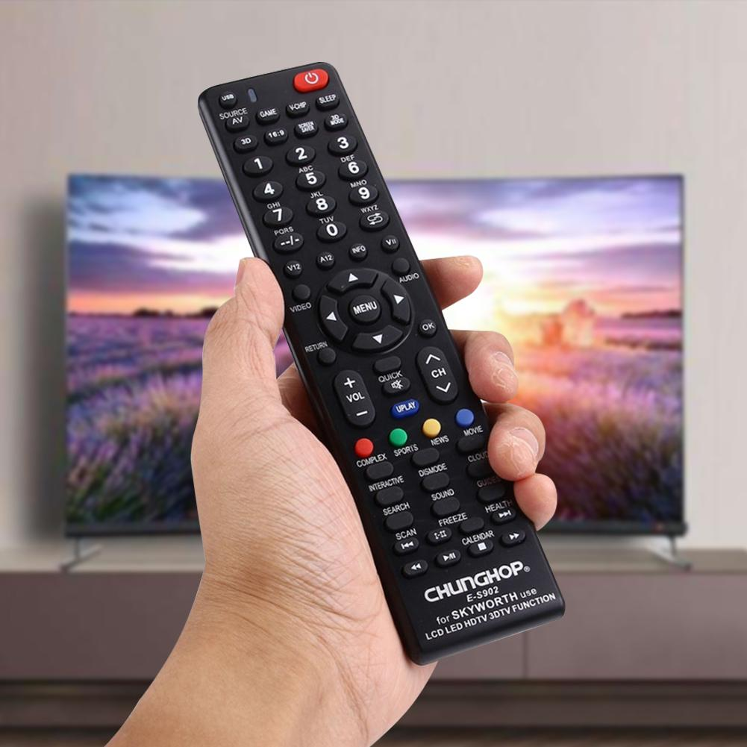
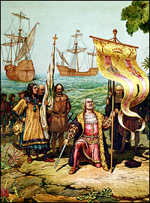
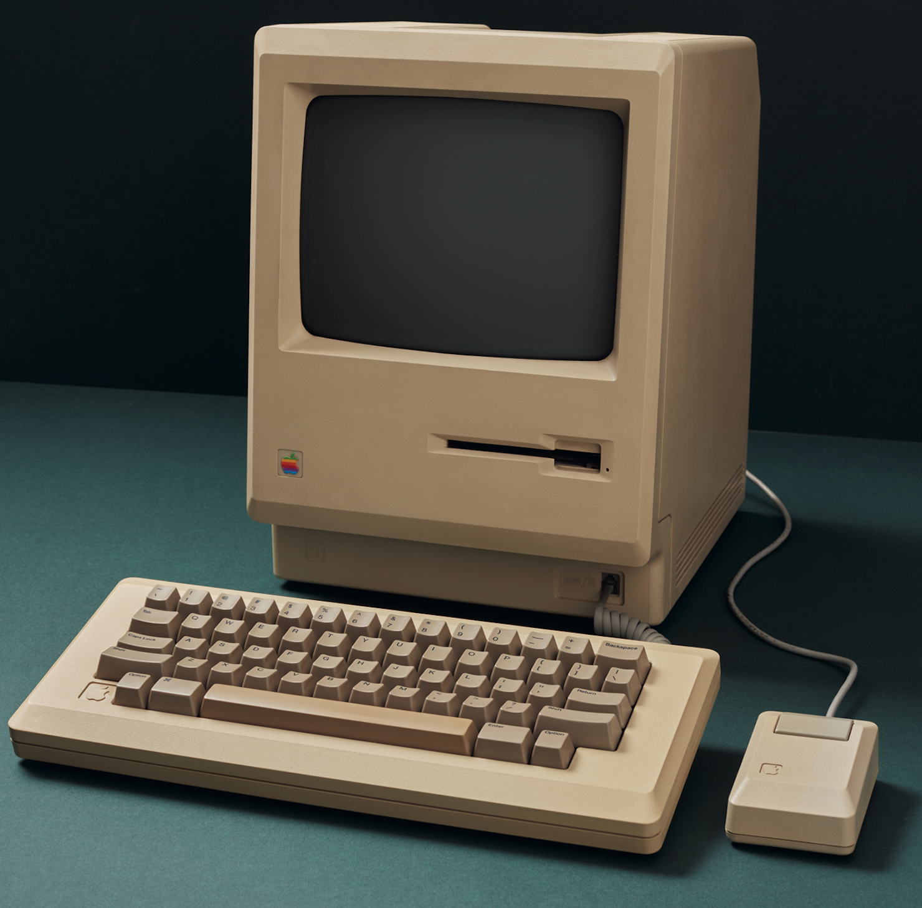
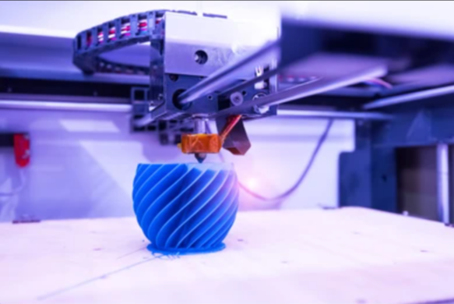
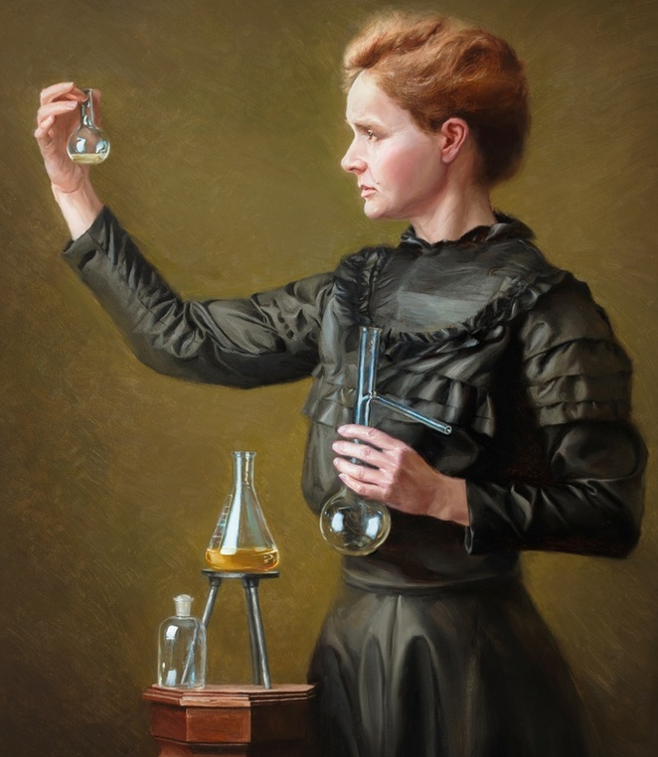
INVENTIONS
DISCOVERIES
(İCATLAR)
(KEŞİFLER)
Invent: İcat etmek
Invention: İcat
Inventor: Mucit
Discover: Keşfetmek
Discovery: Keşif
Discoverer: Kâşif
Some inventions are…
Some discoveries are…
Remote Controller
(Uzaktan Kumanda)
America
(Amerika Kıtası)
1956
1492
Home Computer
(Ev Bilgisayarı)
Gravity
(Yerçekimi)
1975
1687
3D Printer
(3 Boyutlu Yazıcı)
Radium
(Radyum Elementi)
1985
1902

Slide 8
Remote Controller
Computer
3D Printer
Compass
Uzaktan Kumanda
Bilgisayar
3 Boyutlu Yazıcı
Pusula
Printing Machine
Windshield Wipers
Cell Phone
Home Kidney Dialysis
Matbaa
Araba Sileceği
Cep Telefonu
Ev Böbrek Diyalizi

Slide 9
Microscope
Transportation Vehicles
Ultrasonic Image
Wheelchair
Mikroskop
Ulaşım Araçları
Ultrason Resmi
Tekerlekli Sandalye
Tyre
Light bulb
Airbag
Air Conditioner
Araba Lastiği
Ampul
Hava Yastığı
Klima

Slide 10
Barcode
Aluminium Foil
Sliding Automatic Door
Hybrid Car
Barkod
Alüminyum Folyo
Otomatik Kapı
Hibrit Araba
Test Tube
Binoculars
Infrared Camera
Battery
Deney Tüpü
Dürbün
Kızılötesi Kamera
Pil, Batarya

Slide 11
Konu ile ilgili oyuna aşağıdaki linkten ulaşabilirsiniz:
https://www.egetolgayaltinay.com/lessons/401

Slide 12
Konu ile ilgili oyuna aşağıdaki linkten ulaşabilirsiniz:
https://www.egetolgayaltinay.com/lessons/402

Slide 13
Konu ile ilgili oyuna aşağıdaki linkten ulaşabilirsiniz:
https://www.egetolgayaltinay.com/lessons/403

Slide 14
Scientific Fields
(Bilim Dalları)

Slide 15
Anatomy
Alchemy
Anatomi
Simya
Astronomy
Biology
Gök Bilimi
Biyoloji

Slide 16
Chemistry
Cosmology
Kimya
Uzay Bilimi
Engineering
Geography
Mühendislik
Coğrafya

Slide 17
Geometry
Medicine
Geometri
Tıp
Philosophy
Physics
Felsefe
Fizik

Slide 18
Konu ile ilgili oyuna aşağıdaki linkten ulaşabilirsiniz:
https://www.egetolgayaltinay.com/lessons/404

Slide 19
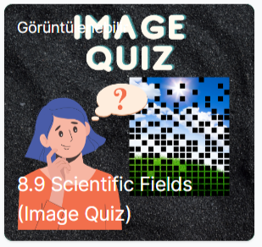
Konu ile ilgili oyuna aşağıdaki linkten ulaşabilirsiniz:
https://www.egetolgayaltinay.com/lessons/405

Slide 20
Professions
in the field of Science
(Bilim Alanındaki Meslekler)

Slide 21
Academician
Astronaut
Biologist
Üniversite Öğretim Görevlisi
Atronot
Biyolog
Cosmologist
Chemist
Uzay Bilimci
Director
Founder
Kimyager
Yönetici
Kurucu

Slide 22
Inventor
Discoverer
Physicist
Mucit
Kâşif
Fizikçi
Researcher
Engineer
Scientist
Araştırmacı
Mühendis
Bilim İnsanı

Slide 23
Konu ile ilgili oyuna aşağıdaki linkten ulaşabilirsiniz:
https://www.egetolgayaltinay.com/lessons/406

Slide 24
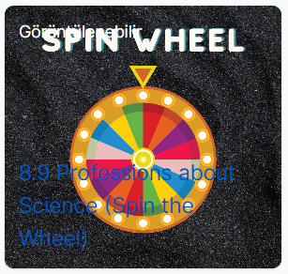
Konu ile ilgili oyuna aşağıdaki linkten ulaşabilirsiniz:
https://www.egetolgayaltinay.com/lessons/407

Slide 25
Places about Science
(Bilim ile İlgili Mekanlar)

Slide 26
Laboratory
Science Class
Exhibition
Excavation Area
Laboratuvar
Fen Bilimleri Sınıfı
Sergi
Kazı Alanı
Space Station
Institution
Foundation
Faculty
Uzay İstasyonu
Enstitü
Kuruluş
Fakülte

Slide 27
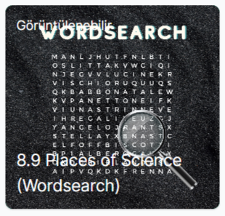
Konu ile ilgili oyuna aşağıdaki linkten ulaşabilirsiniz:
https://www.egetolgayaltinay.com/lessons/408

Slide 28
Konu ile ilgili oyuna aşağıdaki linkten ulaşabilirsiniz:
https://www.egetolgayaltinay.com/lessons/409

Slide 29
Verbs about Science
(Bilim ile İlgili Fiiller)

Slide 30
Create
Do an experiment
Oluşturmak
Deney yapmak
Design
Examine
Tasarlamak
İncelemek
Improve
Develop
Discover
Explore
Geliştirmek
Keşfetmek
Diagnose
Cure
Teşhis Koymak
İyileştirmek
Discuss
Repair
Fix
Tartışmak
Tamir etmek

Slide 31
Operate
Formulate
Ameliyat etmek
Formülleştirmek
Produce
Give a lecture
Inform
Üretmek
Ders vermek
Bilgi vermek
Publish
Make a contribution
Yayımlamak
Katkıda bulunmak
Search
Research
Observe
Araştırmak
Gözlemlemek
Work on
Invent
Üzerinde çalışmak
İcat etmek

Slide 32
Konu ile ilgili oyuna aşağıdaki linkten ulaşabilirsiniz:
https://www.egetolgayaltinay.com/lessons/410

Slide 33
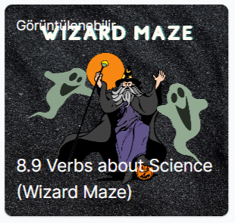
Konu ile ilgili oyuna aşağıdaki linkten ulaşabilirsiniz:
https://www.egetolgayaltinay.com/lessons/411

Slide 34
Biography of a Scientist
(Bilim İnsanlarının Biyografisi)

Slide 35
Video Time
Who is the scientist in the Picture?
Let’s watch a video about him: https://www.egetolgayaltinay.com/lessons/420

Slide 36
18 April
1955
Date of Death
(Ölüm Tarihi)
14 March
1879
Date of Birth
(Doğum Tarihi)
Ulm,
Germany
New Jersey, USA
Birthplace
(Doğum Yeri)
Place of Death
(Ölüm Yeri)
He lived with his parents and his sister
Family/Relatives
(Ailesi/Akrabaları)
He won Nobel Prize in Physics in 1921
Award / Prize
(Ödülleri)
Early Ages / Childhood
(Çocukluğu)
He discovered
the theory of relativity
When he was a child he lived in Munich
Achievement
Success
(Başarıları)
Education / Graduate
(Eğitimi / Mezuniyeti)
Occupation/Job
(Mesleği)
He attended a Catholic Elementary School in Munich
Marriage
(Evliliği)
He was a mathematician and physicist.
He married twice, in 1903 and 1919

Slide 37
Date of Death
(Ölüm Tarihi)
Date of Birth
(Doğum Tarihi)
Place of Death
(Ölüm Yeri)
Birthplace
(Doğum Yeri)
Family/Relatives
(Ailesi/Akrabaları)
Award / Prize
(Ödülleri)
Achievement
Success
(Başarıları)
Early Ages / Childhood
(Çocukluğu)
Occupation/Job
(Mesleği)
Education / Graduate
(Eğitimi / Mezuniyeti)
Marriage
(Evliliği)

Slide 38
Konu ile ilgili oyuna aşağıdaki linkten ulaşabilirsiniz:
https://www.egetolgayaltinay.com/lessons/412

Slide 39
(Ne?)
(Kim?)
(Nerede?)
(Hangi?)
(Ne zaman?)
(Nasıl?)
(Saat kaçta?)
(Ne sıklıkla?)
(Neden?)
(Kimin?)

Slide 40
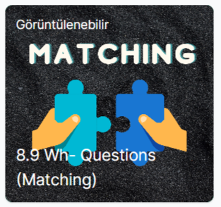
Konu ile ilgili oyuna aşağıdaki linkten ulaşabilirsiniz:
https://www.egetolgayaltinay.com/lessons/413

Slide 41
Revision Activities
(Ünite Sonu Tekrar Etkinlikleri)

Slide 42
Ünite sonu tekrar etkinliğine aşağıdaki linkten ulaşabilirsiniz:
https://www.egetolgayaltinay.com/lessons/414

Slide 43
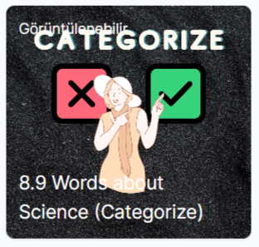
Ünite sonu tekrar etkinliğine aşağıdaki linkten ulaşabilirsiniz:
https://www.egetolgayaltinay.com/lessons/415

Slide 44
Test Yourself!
https://www.egetolgayaltinay.com/lessons/416
https://www.egetolgayaltinay.com/lessons/417
https://www.egetolgayaltinay.com/lessons/418
Time: 2 minutes
Speed Level: 2
Total Words: 38
Time: 1 minute 30 seconds
Speed Level: 5
Total Words: 46
Time: 1 minute 10 seconds
Speed Level: 10
Total Words: 54

Slide 45
QUESTIONS TYPES
Aim = Purpose
Amaç
=
What’s the aim of …. ?
What’s the purpose of …. ?
………’nın amacı nedir?
………..’nın amacı nedir?
Reason: Sebep
=
What’s the reason of …. ?
Why?
……….’nın sebebi nedir?
Neden?

Slide 46
QUESTIONS TYPES
What is the most important scientific achievement for you?
=
Senin için en önemli bilimsel başarı nedir?
What is the most life-changing scientific achievement?
Hayatımızı en çok değiştiren bilimsel başarı nedir?
I think, it is microscope. Thanks to it, scientists have found out the reasons for many serious ilnesses.
To me, the Internet changed everything. It makes many things easier. We use it in every parts of our lives.

Slide 47
Geçmişte yaşanmış olayları ifade etmek için «Simple Past Tense» kullanılır.
Fiilleri geçmiş zamana çekimlerken «düzenli fiil» ise sonuna «-ed» eki, «düzensiz fiil» ise düzensiz fiil listesinden «V2» karşılığı getirilir.
https://www.egetolgayaltinay.com/lessons/392
«Science» ünitesinde sıkça kullanılan bazı fiillerin geçmiş zaman çekimlemeleri şu şekildedir:
Regular Verbs (Düzenli Fiiller)
V1 | V2
Change (değiştirmek) | Changed
Develop (geliştirmek) | Developed
Die (ölmek) | Died
Discover (keşfetmek) | Discovered
Improve (geliştirmek) | Improved
Invent (icat etmek) | Invented
Study (öğrenim görmek) | Studied
Irregular Verbs (Düzensiz Fiiller)
V1 | V2
Do (yapmak) | Did
Grow up (büyümek) | Grew up
Give (vermek) | Gave
Read (okumak) | Read
Make (yapmak) | Made
Win (kazanmak) | Won
Write (yazmak) | Wrote

Slide 48
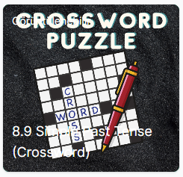
Ünite sonu tekrar etkinliğine aşağıdaki linkten ulaşabilirsiniz:
https://www.egetolgayaltinay.com/lessons/421

Slide 49
SAMPLE
QUESTIONS

Slide 50
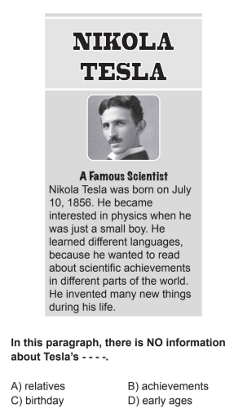
2019
LGS SORUSU

Slide 51
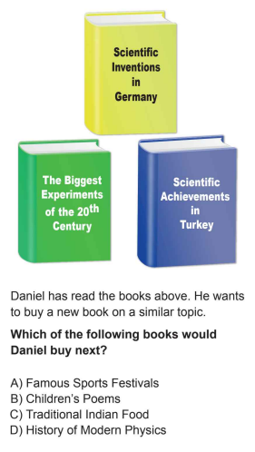
2021
LGS SORUSU

Slide 52
2022 KAZANIM TESTİ SORUSU

Slide 55
Sunuma katkılarından dolayı
İşleyen Zeka ailesine teşekkürler.
İşleyen Zeka içeriklerine aşağıdaki linkten ulaşabilirsiniz:
https://www.egetolgayaltinay.com/contents/1/5

Slide 56
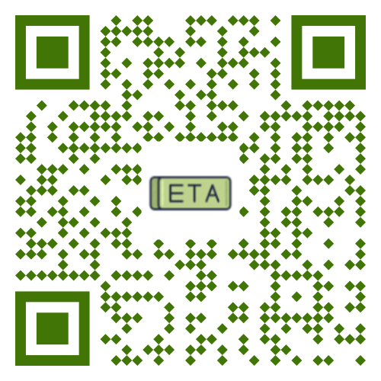
Ege Tolgay Altınay
Akköprü Ortaokulu Tuşba/VAN
Bu, ve benzeri içerikler için: www.egetolgayaltinay.com adresini ziyaret edebilirsiniz.

